Slide 1
রাতুল ফুলের রক্তিম শুভেচ্ছা

Slide 2
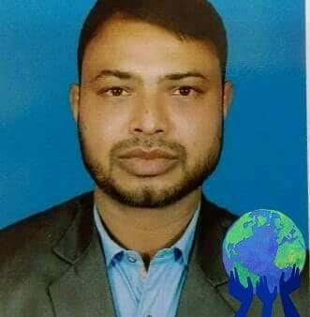
শিক্ষক পরিচিতি
মুহাম্মদ ইছমাইল (এম এ বাংলা )
সহকারি শিক্ষক ( কম্পিউটার )
মোশাররফ হোসেন উচ্চ বিদ্যালয়
সোনাগাজী, ফেনী।
মোবাইল নং- ০১৭৫৩৫২৭৩২১
ই-মেইল- md584625@gmail.com

Slide 3
শ্রেণি: ৭ম
বিষয়: বাংলা ২য় পত্র

Slide 4
শিখনফল
আজকের পাঠ শেষে শিক্ষার্থীরা-----------
১। কারকের সংজ্ঞা বলতে পারবে।
২। কারকের প্রকারভেদ বলতে পারবে।
৩। সকল প্রকার কারক নির্ণয় করতে পারবে।

Slide 5
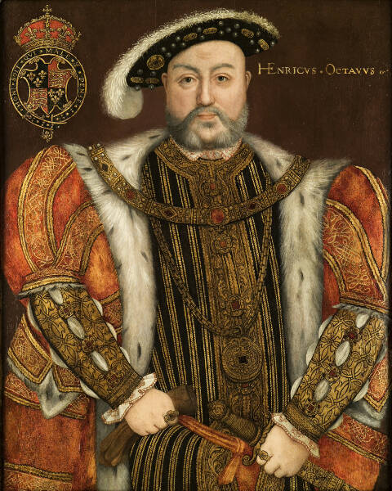

Slide 6
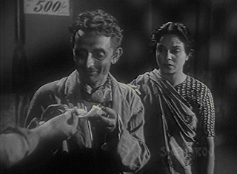

Slide 7
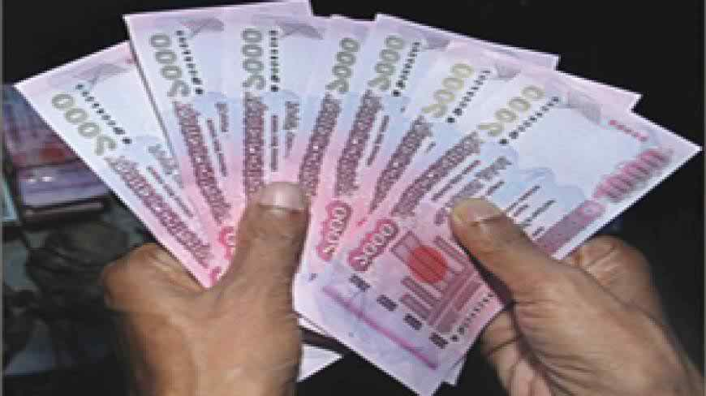

Slide 8
পাঠ শিরোনাম
কারক

Slide 9
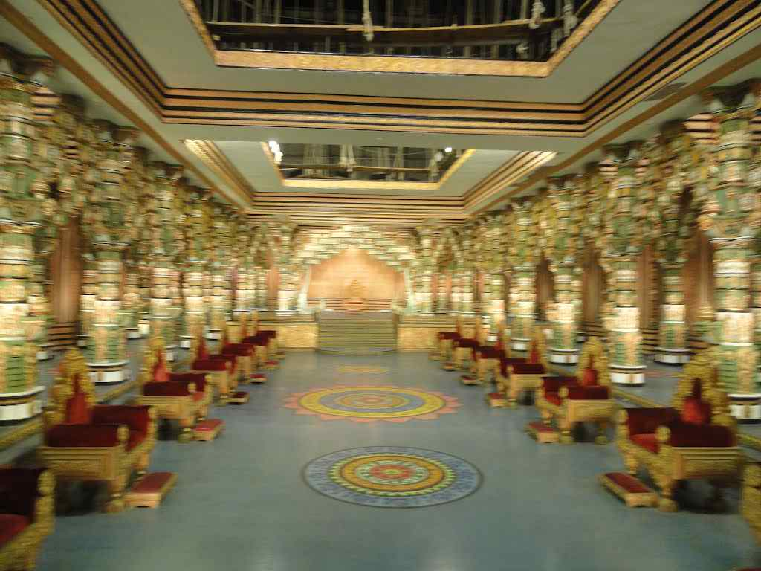

Slide 10
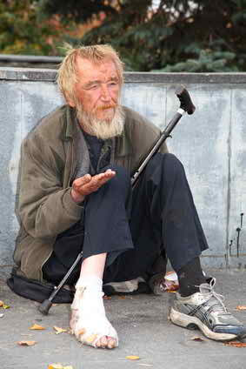
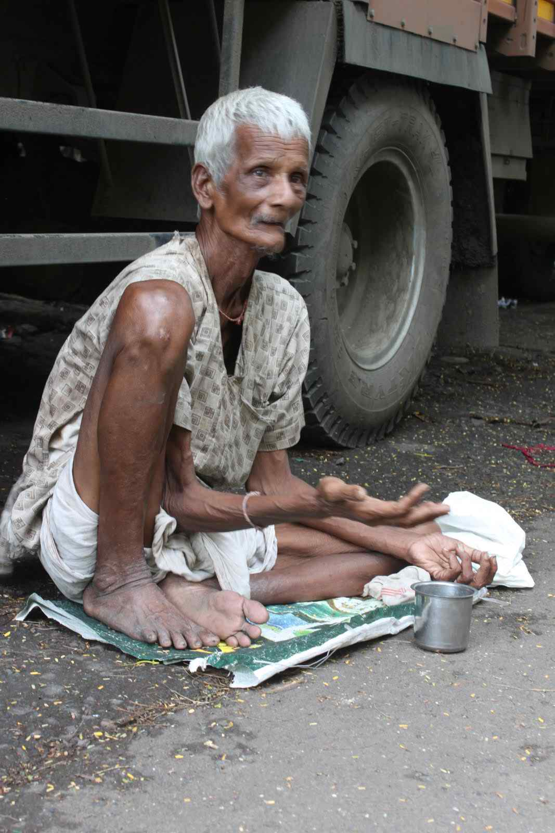

Slide 12
কারকের সংজ্ঞা
কোন কাজ বা ক্রিয়া সম্পাদন করা। মূলত বাক্যের অন্তরগত ক্রিয়া পদের সাথে বিশেষ্য বা সর্বনাম পদের যে সম্পর্ক তাকে কারক বলে।
কারক ৬ প্রকার
১। কর্তৃ কারক
২। কর্ম কারক
৩। করণ কারক
৪। সম্প্রদান
কারক
৫। অপাদান
কারক
৬। অধিকরণ
কারক

Slide 13
রাজা প্রত্যহ সকালে রাজদরবার হতে সহস্তে দরিদ্রদেরকে টাকা দান করতেন।
১। কে দান করতেন? রাজা (কর্তৃ কারক)।
২। কী দান করতেন? টাকা (কর্ম কারক)।
৩। কী দ্বারা দান করতেন? সহস্তে (করণ কারক)।
৪। কাদের দান করতেন? দরিদ্রদেরকে (সম্প্রদান কারক)।
৫। কোথা থেকে দান করতেন? রাজ দরবার হতে (অপাদান কারক)।
৬। কখন দান করতেন? প্রত্যহ সকালে (অধিকরণ কারক)।

Slide 14
Ôক্রিয়াক Ó প্রশ্ন করে যে উত্তর পাওয়া যায় তাই কারক।
১। ক্রিয়াকে Ôকে, কার Ó দ্বারা প্রশ্নের উত্তরে পাওয়া যাবে কর্তৃ কারক।
২। ক্রিয়াকে Ôকী, কাকে Ó দ্বারা প্রশ্নের উত্তরে পাওয়া যাবে কর্ম কারক।
৩। ক্রিয়াকে Ôকীসে, কী Ó দ্বারা প্রশ্নের উত্তরে পাওয়া যাবে করণ কারক।
৪। ক্রিয়াকে Ôকাকে, কার জন্য ( সত্বত্যাগ করে প্রদান করলে ) Ó দ্বারা প্রশ্নের উত্তরে পাওয়া যাবে সম্প্রদান কারক।
৫। ক্রিয়াকে Ôকী হতে, কোথায় হতে, কীসের হতে Ó দ্বারা প্রশ্নের উত্তরে পাওয়া যাবে অপাদান কারক।
৬। ক্রিয়াকে Ôকোথায, কখন, কীসে Ó দ্বারা প্রশ্নের উত্তরে পাওয়া যাবে অধিকরণ কারক।

Slide 15
একক কাজ
সম্প্রদান কারক চিনিবার উপায় কী?
দলীয় কাজ
কাকে প্রশ্ন করে কারক নির্ণয় করা যায়। ২টি উদাহরণ দাও।

Slide 16
মূল্যায়ন
১। বলতো কারক সহজে কীভাবে চিনবে? ২।সম্প্রদান কারকের ২টি উদাহরণ দাও।

Slide 17
বাড়ির কাজ
কী কী প্রশ্ন দ্বারা ৬টি কারক সহজেই নির্ণয় করতে পারবে তা লিখে আনবে।

Slide 18
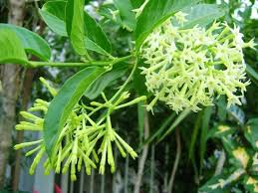
সবাইকে হাসনাহেনার সুবাসিত শুভেচ্ছা ।

